Slide 1
Pourquoi apprendre sur la musique dans un cours d’interfaces?
Nous parlons surtout du canal visuel dans ce cours; mais le canal auditoire a aussi une bande passante considérable
Il y a des interfaces utilisateurs intéressantes pour les instruments de musique et pour les DJs
Beaucoup de jeux et interfaces pour enfants utilisent de la musique
Il existe des algorithmes pour générer de la musique

Slide 2
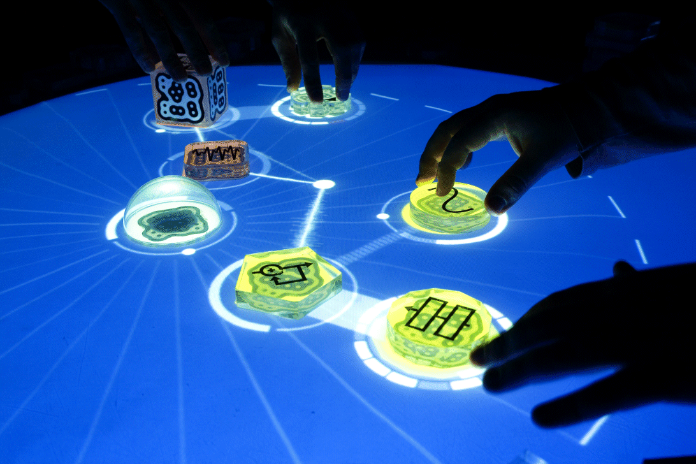
Reactable
Vidéo: http://www.youtube.com/watch?v=MPG-LYoW27E
Notes:
Surface multitactile avec une caméra située sous la table qui permet de déterminer la présence et l’orientation des éléments situés sur la table
Sert à paramétrer le générateur – génère des sons en fonction de ce qui est présent et des paramètres
Développé initialement par des cheurcheurs de l’université Pompeu Fabra de Barcelone. Maintenant devenu une entreprise. Offre une application sur iPhone / iPad qui simule le concept et vend des tables stylisées

Slide 3
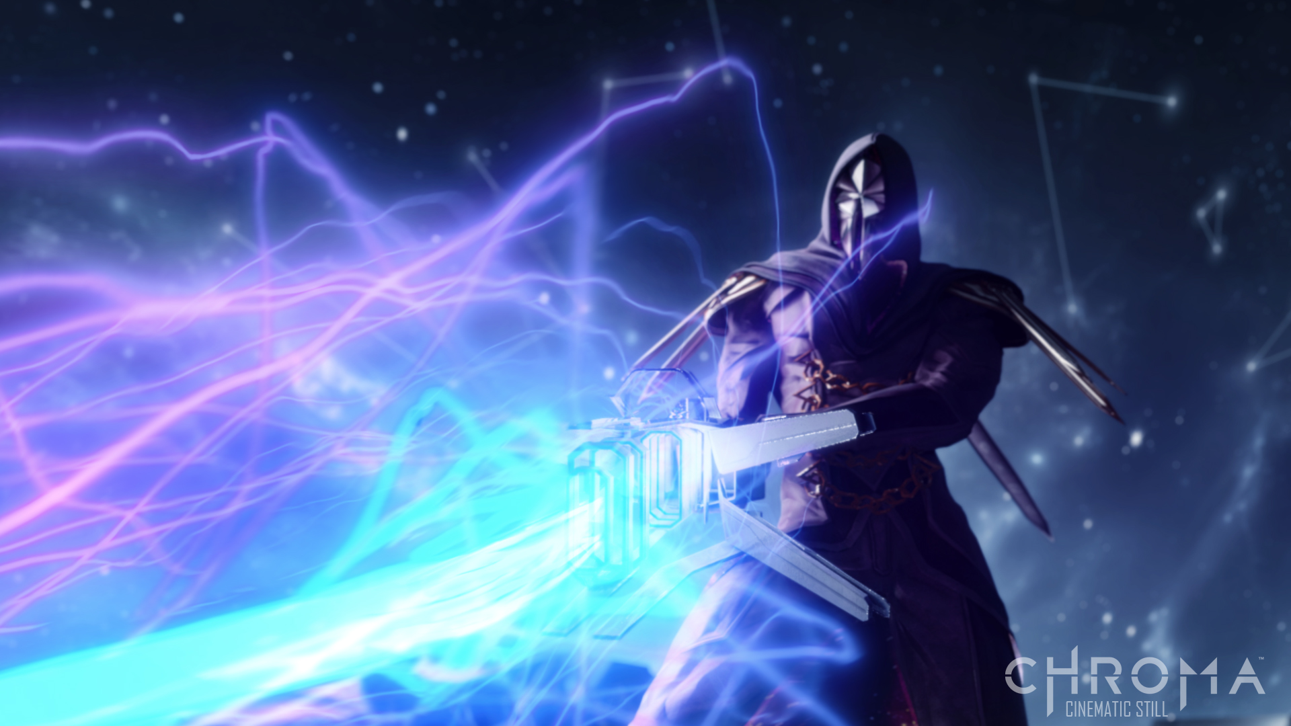
Chroma
http://www.youtube.com/watch?v=d5YFrd5tr7o

Slide 4
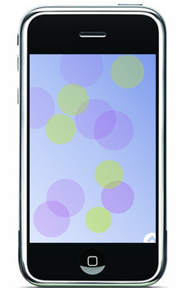
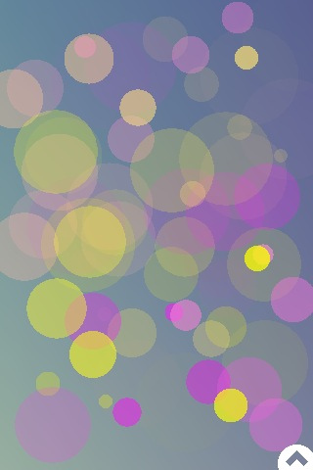
Bloom: app de musique générative co-créée par Brian Eno
https://www.youtube.com/watch?v=2tZ7eWqHsdg ;
Comment fait ce logiciel pour toujours générer une mélodie agréable?

Slide 5
Pour mieux comprendre les algorithmes et les façons de faire de la musique, ça nous prend un peu de théorie…

Slide 6
Chantons une gamme
do, ré, mi, fa, sol, la, si, do!
C , D, E, F, G, A, B, C !

Slide 7
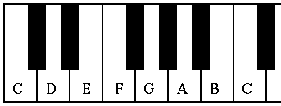
Les notes de la gamme que nous avons chantée correspondent aux touches blanches d’un piano
Les touches noires sont des dièses (♯) ou bémols (♭)
Exemple: la touche noire entre do et ré
s’appelle do♯ ou ré♭ (ou encore C♯ ou D♭)
do
ré
mi
fa
sol
la
si
do

Slide 8
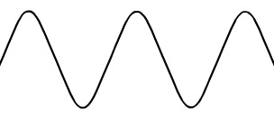
La fréquence d’une corde en vibration est inversement proportionnelle à la longueur de la corde
100 Hz
200 Hz
La fréquence dépend aussi de la densité de la corde et de la tension de la corde. http://en.wikipedia.org/wiki/Vibrating_string

Slide 9
do, ré, mi, fa, sol, la, si, do
C , D, E, F, G, A, B, C
La fréquence du “do aigu” est le double du “do” de départ !
La fréquence d’un “ré aigu” serait le double du “ré”, etc.
Deux notes, dont les fréquences ont un rapport 1:2, forment une octave.

Slide 10
Le nom octave vient de octa = 8,
correspondant aux 8 touches blanches
sur un piano de “C” à “C aigu”.
Si on compte aussi les touches noires,
un octave correspond à 12 pas (12 demi-tons)
octave

Slide 11

À retenir!
La grave: 110 Hz
… (11 notes intermédiaires)
La: 220 Hz
La dièse = Si bémol
Si
Do
Do dièse = Ré bémol
Ré
Ré dièse = Mi bémol
Mi
Fa
Fa dièse = Sol bémol
Sol
Sol dièse = La bémol
La aigu: 440 Hz
… (11 notes intermédiaires)
La aigu aigu: 880 Hz
Les fréquences des notes sont espacées uniformément sur une échelle exponentielle
Quelle est le rapport des fréquences de deux notes consécutives, séparées par un demi-ton ? Par exemple, quelle est le rapport des fréquences de “Do ♯” et “Do” ?
Il faut que ce soit un rapport R
tel que R¹² = 2
Donc, le rapport R = 2^{(1/12)}
On peut donc calculer la fréquence de n’importe quelle note. Le “Do” mentionnée à gauche est 3 demi-tons plus haut que 220Hz, donc il a une fréquence de
(220Hz)×(2^{(1/12)})³=261.6Hz
(remarque: 261.6Hz = “middle C”)

Slide 12
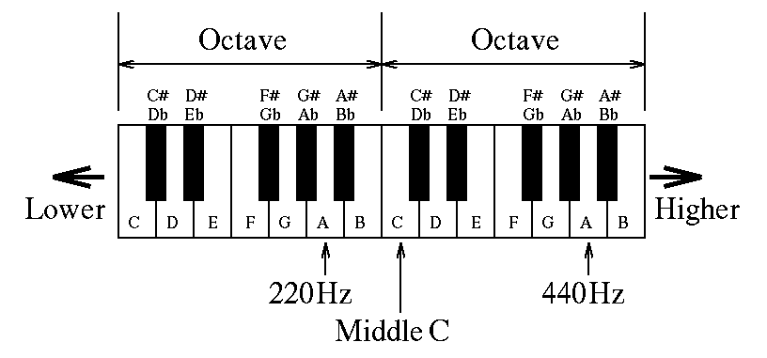

Slide 13
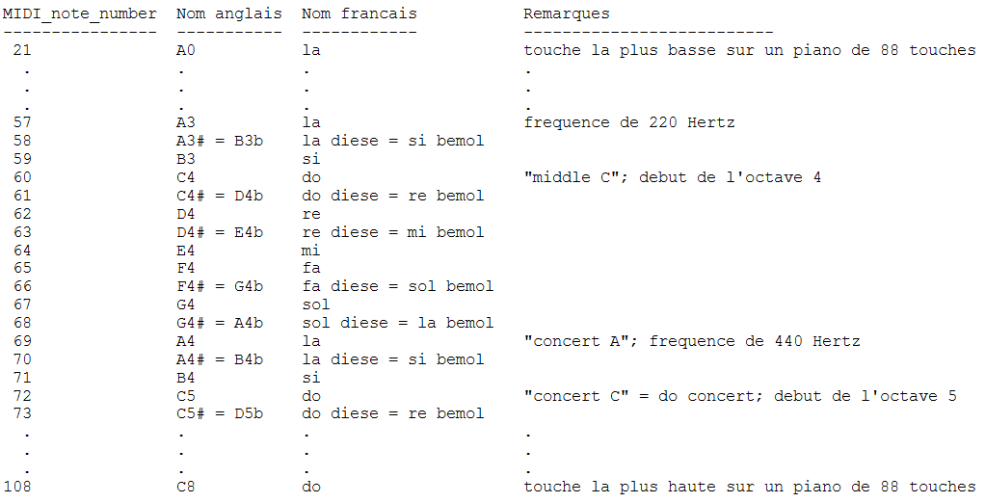

Slide 14

f: fréquence en Hz; p: “pitch”, ou “MIDI note number”, ou hauteur
f = (440 Hz) × (2^(1/12))^(p - 69)
http://en.wikipedia.org/wiki/Pitch_(music)

Slide 15
Certaines fréquences sonnent bien ensemble; elles sont consonantes.
150 Hz
“quinte juste” (exemple:
do + sol)
100 Hz
octave
(exemple:
do + do aigu)
200 Hz
Remarque: do n’a pas une fréquence de 100Hz ni 200Hz, et sol n’a pas une fréquence de 150Hz; ce sont les rapports entre les fréquences qui importent. Les chiffres et les notes ici sont juste des exemples.

Slide 16
Do et do aigu sont séparés par 12 demi-tons (une “octave”), donc le rapport de leurs fréquences est
(2^(1/12))^12 = 2
Do et sol sont séparés par 7 demi-tons (une “quinte juste”), donc le rapport de leurs fréquences est
(2^(1/12))^7 = 1.498… ≈ 1.5 = 3/2
Do et mi (“tierce majeure”): ≈ 1.25 = 5/4
Do et fa (“quarte juste”): ≈ 1.333… = 4/3
Des rapports s’exprimant avec des petits entiers sont consonants
Les fréquences basées sur des puissances de 2^(1/12) ne donnent pas exactement les rapports idéals de 3/2, 5/4, et 4/3, mais donnent un espacement uniforme des fréquences sur une échelle exponentielle, permettant de facilement faire des transpositions de mélodies ( voir gamme au tempérament égal http://fr.wikipedia.org/wiki/Gamme_temp%C3%A9r%C3%A9e versus http://fr.wikipedia.org/wiki/Gamme_naturelle )

Slide 17
Qu’est-ce que la transposition ?
Qu’est-ce qu’une gamme ?

Slide 18

Une transposition est une translation des notes en hauteur, soit vers des notes plus hautes ou vers des notes plus basses. En faisant une transposition, il faut conserver les intervalles (distances) entre les notes. Le premier exemple ci-dessous se joue entièrement sur les touches blanches d’un piano, mais le deuxième implique une touche noire: le si bémol = si ♭. Voyez-vous pourquoi ?
do ré mi fa sol la si do
Ah! Vous di - rai - je Ma - man Ce qui cau - se mon tour-ment?
do/C
sol/G
do/C
do do sol sol la la sol fa fa mi mi ré ré do
do/C
sol/G
do/C
fa fa do do ré ré do si♭ si♭ la la sol sol fa
clef de sol
(“treble clef”)
= 1 pulsation
= 2 pulsations

Slide 19
Une transposition est une translation des notes en hauteur, soit vers des notes plus hautes ou vers des notes plus basses. En faisant une transposition, il faut conserver les intervalles (distances) entre les notes. Le premier exemple ci-dessous se joue entièrement sur les touches blanches d’un piano, mais le deuxième implique une touche noire: le si bémol = si ♭. Voyez-vous pourquoi ?
mi fa sol
Ah! Vous di - rai - je Ma - man Ce qui cau - se mon tour-ment?
do/C
sol/G
do/C
do do sol sol la la sol fa fa mi mi ré ré do
do/C
sol/G
do/C
fa fa do do ré ré do si♭ si♭ la la sol sol fa
si♭
la do
clef de sol
(“treble clef”)
= 1 pulsation
= 2 pulsations

Slide 20
Remarques
Une mélodie reste reconnaissable suite à une transposition car ce sont les hauteurs relatives des notes (autrement dit, les intervalles entre les notes) qui retiennent l’essence de la mélodie, et non pas les hauteurs absolues.
Souvent, en écoutant une mélodie, on peut sentir une gamme sous-entendue, c.-à-d. un sous-ensemble de notes ou une suite de notes partant d’une tonique (ou la note racine, qui sert comme “origine” ou point de référence pour les autres notes). Souvent, une mélodie doit terminer sur la tonique pour nous faire sentir qu’elle est finie (on parle de résolution).

Slide 21
Gamme sous-entendue: do majeure
do ré mi fa sol la si do
Ah! Vous di - rai - je Ma - man Ce qui cau - se mon tour-ment?
do/C
sol/G
do/C
tonique = do
do do sol sol la la sol fa fa mi mi ré ré do
do/C
sol/G
tonique = fa
do/C
fa fa do do ré ré do si♭ si♭ la la sol sol fa
Gamme sous-entendue: fa majeure
fa sol la si♭ do ré mi fa

Slide 22
sol
sol ♭
fa
mi
mi ♭
ré
ré ♭
do
si
si ♭
la
la ♭
sol
sol ♭
fa
mi
mi ♭
ré
ré ♭
do
si
si ♭
la
Gamme
de fa majeure
tonique
sensible
sus-dominante
dominante
sous-dominante
médiante
sus-tonique
tonique
Une gamme peut être transposée pour donner une tonalité différente
Une gamme est comme un patron
Gamme majeure
tonique
sensible
sus-dominante
dominante
sous-dominante
médiante
sus-tonique
tonique
Gamme
de do majeure
tonique
sensible
sus-dominante
dominante
sous-dominante
médiante
sus-tonique
tonique
1 demi-ton
2
2
2
1
2
2 demi-tons
(on parle aussi des degrés I, II, III, IV, V, …)
Les touches blanches d’un piano

Slide 23
Une gamme est comme un patron, ou une suite d’intervalles
(heptatonique)
majeure
do
si
la
sol
fa
mi
ré
do
(heptatonique)
mineure
do
si ♭
la ♭
sol
fa
mi ♭
ré
do
chromatique
do
si
si ♭
la
la ♭
sol
sol ♭
fa
mi
mi ♭
ré
ré ♭
do
blues
mineure
do
si ♭
sol
sol ♭
fa
mi ♭
do
pentatonique
majeure
si ♭
la ♭
sol ♭
mi ♭
ré ♭
heureuse
https://www.youtube.com/watch?v=vp_h649sZ9A ;
https://www.youtube.com/watch?v=nu8ZHE_Is7A
triste,
mystérieuse
https://www.youtube.com/watch?v=UoZsMA9lsc0 ;
https://www.youtube.com/watch?v=4QB7ugJnHgs
atonale
Exemple:
musique de
Schönberg
https://www.youtube.com/watch?v=rZlB2tRyvQw
utilisée en jazz
“orientale” (toutes les touches noires) (toute mélodie avec ces notes est agréable!)

Slide 24
Une gamme est un sous-ensemble de notes, ou une suite de notes, suivant un patron d’intervalles. Exemple: une gamme majeure est constituée de 2, 2, 1, 2, 2, 2, 1 demi-tons.
Il y a différents types de gammes: majeure, mineure, chromatique, etc.
On peut décaler la tonique (note de départ) d’une gamme pour donner différentes tonalités: gamme de do majeure, gamme de fa majeure, etc. Il y a 12 tonalités possibles.

Slide 25
C’est à partir des notes d’une gamme que nous allons choisir la plupart (ou toutes) les notes d’une mélodie. Dans la musique occidentale, les notes viennent habituellement d’une gamme majeure ou mineure, et les notes utilisées sont surtout les 5 premières (tonique, sus-tonique, mediante, sous-dominante, et dominante) qui donnent des rapports de fréquences agréables (consonantes). Exemple: les 5 premières notes d’une gamme majeure correspondent aux rapports de fréquences 9/8, 5/4, 4/3, 3/2.

Slide 26
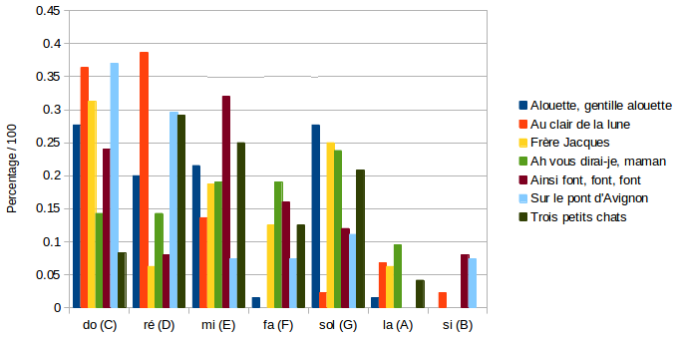
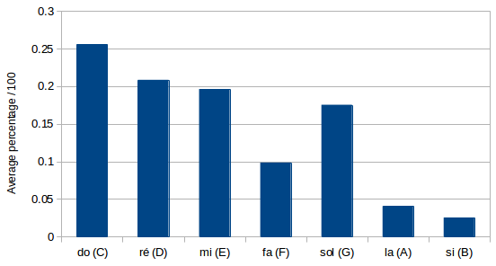
[McGuffin 2014]

Slide 27
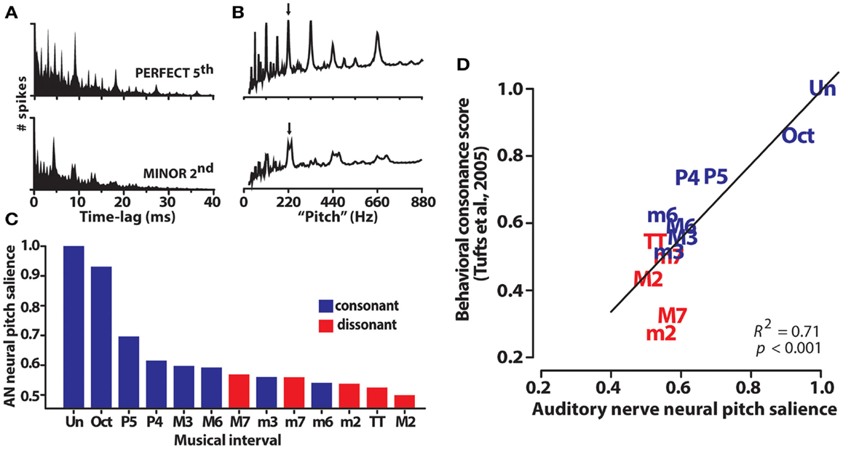
Bidelman, Gavin M. (2013). "The role of the auditory brainstem in processing musically-relevant pitch". Frontiers in Psychology 4(00264). DOI=10.3389/fpsyg.2013.00264 http://journal.frontiersin.org/Journal/10.3389/fpsyg.2013.00264/full
Figure 4. Auditory nerve (AN) responses to musical dyads.

Slide 28
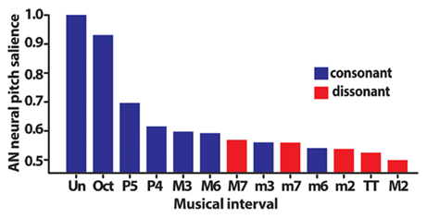
Bidelman, Gavin M. (2013). "The role of the auditory brainstem in processing musically-relevant pitch". Frontiers in Psychology 4(00264). DOI=10.3389/fpsyg.2013.00264
http://journal.frontiersin.org/Journal/10.3389/fpsyg.2013.00264/full
Remarquez: dans une gamme de do majeure, presque toutes les touches blanches du piano sont consonantes (par rapport à la tonique do) et les touches noires sont presque toutes dissonantes.
do ré mi fa sol la si do
1/1
do
2/1
do aigu
* par rapport à do
3/2
sol
4/3
fa
5/4
mi
5/3
la
6/5
mi♭
45/32
ou
64/45
sol♭
15/8
si
16/9
si♭
8/5
la♭
16/15
ré♭
9/8
ré
triton
(diabolus in musica)

Slide 29
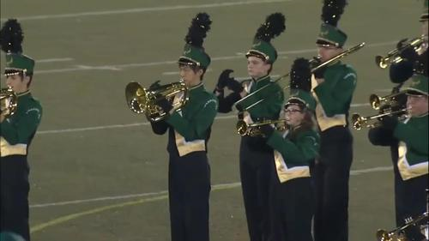
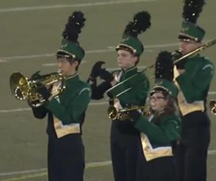

Fait comme …
… si de rien …
... n’était.

Slide 30
Un changement de tonalité d’une gamme (modulation) peut arriver au milieu d’une pièce de musique pour créer un effet artistique. Exemples:
https://www.youtube.com/watch?v=r6EQnuH6gvQ&t=5m1s
Céline Dion, “My Heart Will Go On”;
Whitney Houston, “I Will Always Love You”

Slide 31
Les accords
Un accord est une combinaison simultanée de notes agréables (consonantes)
  Exemple: accord majeur do + mi + sol
  (“major triad chord”)
  Exemple: accord mineur do + mi♭+ sol
  Qu’est-ce qui fait que ces notes sont agréables ensembles?
Les notes d’un accord peuvent être jouées une à la suite d’une autre (un arpège), peut-être avec des transpositions d’une octave vers le haut ou vers le bas, pour faire une mélodie. Exemple: do, mi aigu, sol grave, mi, sol, do aigu
La musique consiste souvent de suites d’accords. Plusieurs pièces utilisent les mêmes suites (progressions) d’accords pour accompagner la mélodie principale. Une progression très utilisée est la “I-V-vi-IV”
https://www.youtube.com/watch?v=eQr0dJjM9mw ;
https://www.youtube.com/watch?v=oOlDewpCfZQ

Slide 32
Résumé des points importants
À retenir!
Une mélodie se reconnaît par les hauteurs relatives des notes. Lorsqu’on transpose une mélodie, il faut conserver les intervalles (nombre de demi-tons) entre les notes.
Un demi-ton correspond à un rapport de fréquences de 2^(1/12)
Une octave correspond à 12 demi-tons, et donc un rapport de fréquences de 1:2
Une gamme chromatique contient toutes les hauteurs de notes (toutes les touches, blanches et noires, du piano). Une gamme non-chromatique (majeure, mineure, ou autre) est un sous-ensemble de ces notes, à partir duquel nous pigeons la plupart des notes pour faire une mélodie.
Un accord est une combinaison de notes simultanées.
Une mélodie est une suite de notes.

Slide 33
Résumé des points importants
Qu’est-ce qui fait que deux notes soient agréables ensembles? Le rapport de leurs fréquences est approximativement un rapport de deux petits entiers (fréquences consonantes).
Qu’est-ce qui fait qu’une mélodie soit agréable? Les notes formant la mélodie ...
  ... viennent surtout d’une gamme (majeure, mineure, etc.), et peut-être surtout des notes qui forment des accords dans cette gamme (par exemple: arpèges)
  Habituellement, on retrouve des petits sauts entre les notes consécutives

Slide 34
Pour plus sur la théorie sur ce qui rend la musique agréable (à une oreille occidentale)
Voir le livre de Dmitri Tymoczko, “A Geometry of Music: Harmony and Counterpoint in the Extended Common Practice”
http://dmitri.tymoczko.com/whatmakesmusicsoundgood.html
https://www.youtube.com/watch?v=UcIxwrZV10A

Slide 35
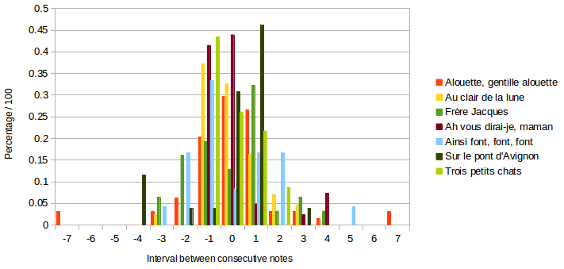
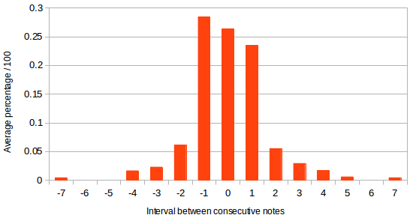
Notez: l’intervalle mesurée ici n’est pas en demi-tons, mais plutôt en “touches blanches” sur le piano, ce qui explique le maximum de +/- 7.
[McGuffin 2014]

Slide 36
Bloom: app de musique générative co-créée par Brian Eno
https://www.youtube.com/watch?v=2tZ7eWqHsdg ;
Semble utiliser des gammes pentatoniques majeures plus une ou deux notes de plus

Slide 37
GenSession: projet de François Cabrol, Michael McGuffin,
Marlon Schumacher, Marcelo Wanderley (2013)
Article: http://profs.etsmtl.ca/mmcguffin/research/#cabrol_cmmr2013 (voir section 2.4 pour l’algorithme de génération);
Code source: http://hifiv.ca/~francoiscabrol/GenSession/ ;
Vidéo: https://vimeo.com/68455966 ;

Slide 38
GenSession: projet de François Cabrol, Michael McGuffin,
Marlon Schumacher, Marcelo Wanderley (2013)
Article: http://profs.etsmtl.ca/mmcguffin/research/#cabrol_cmmr2013 (voir section 2.4 pour l’algorithme de génération);
Code source: http://hifiv.ca/~francoiscabrol/GenSession/ ;
Vidéo: https://vimeo.com/68455966 ;

Slide 39

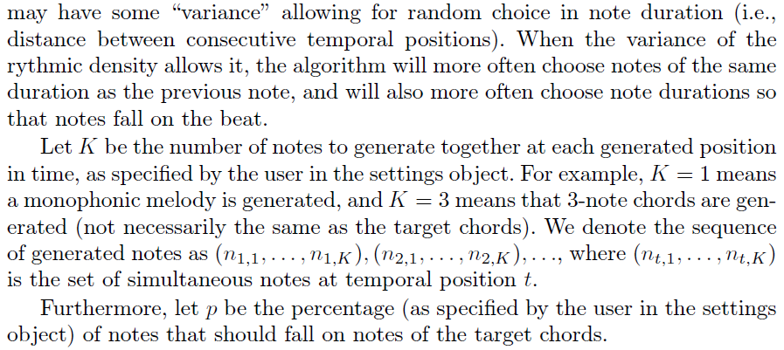
Article: http://profs.etsmtl.ca/mmcguffin/research/#cabrol_cmmr2013 (voir section 2.4 pour l’algorithme de génération);
Code source: http://hifiv.ca/~francoiscabrol/GenSession/ ;
Vidéo: https://vimeo.com/68455966 ;

Slide 40
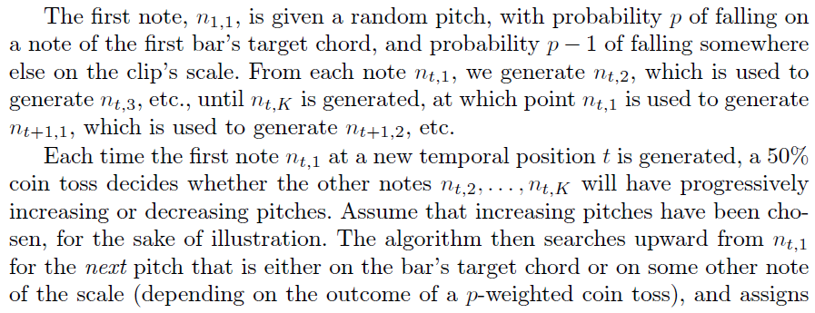
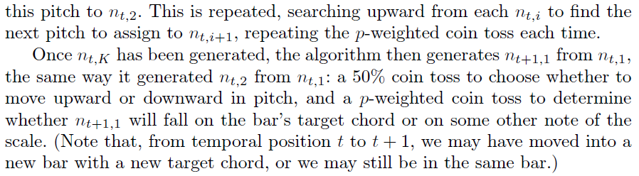
devrait être (1-p)
Article: http://profs.etsmtl.ca/mmcguffin/research/#cabrol_cmmr2013 (voir section 2.4 pour l’algorithme de génération);
Code source: http://hifiv.ca/~francoiscabrol/GenSession/ ;
Vidéo: https://vimeo.com/68455966 ;

Slide 41
Quelques termes
Mélodie : la "dimension horizontale" de la musique; une suite de notes; une voix.
Harmonie : la "dimension verticale" de la musique; une combinaison simultanée, ou presque simultanée, de différentes notes (accords), de mélodies, ou de "voix", souvent dans le but de créer de la consonance. Reliée au contrepoint.
Intervalle : distance entre les hauteurs de deux notes, mesurée en demi-tons.
Tempo : nombre de pulsations par minutes ou de battements par minute.
Rythme : variations cycliques dans les durées des notes; espacements temporels qui se répètent.

Slide 42

Lexique anglais/français
pitch = hauteur (correspond à la fréquence d'une note)
scale = gamme
key (of C major) = tonalité (de do majeure)
key change/modulation = changement de tonalité/modulation
key signature = armure
(physical piano) key = touche (physique de piano)
treble clef/G clef = clef de sol
bass clef/F clef = clef de fa
chord = accord (combinaison simultanée de notes)
(guitar) string = corde (de guitare)
beat = pulsation/battement
bar/measure = mesure
flat = bémol
sharp = dièse
semitone = demi-ton
staff = portée
score = partition

Slide 43
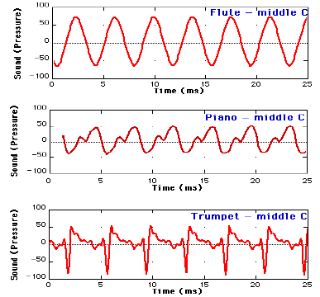
Qu’est que le timbre?
http://www.ux1.eiu.edu/~cfadd/1150/16Waves/char.html

Slide 44
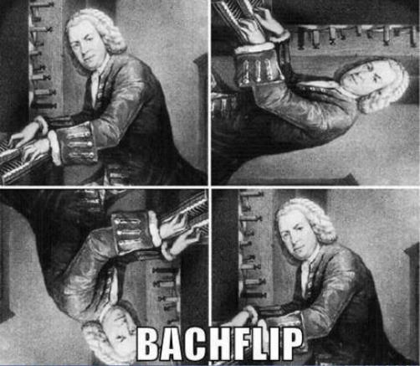

Slide 45
Exemples d’instruments non-traditionnels de musique et de visualisations de musique
Merci à Maxime Dumas d’avoir contribué la grande majorité des exemples suivants.

Slide 46
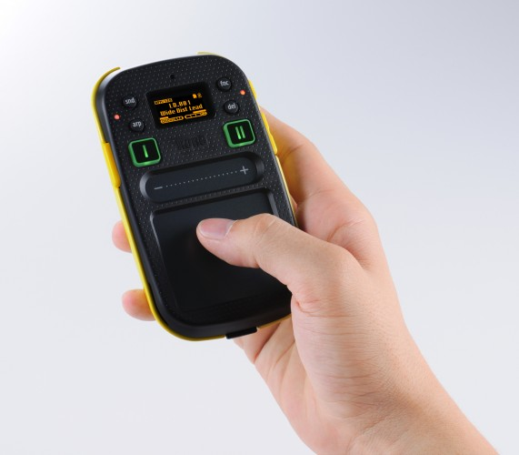
Kaossilator
Vidéo: http://www.youtube.com/watch?v=45d2Yomsct4
Notes:
2 degrés de liberté:
Horizontal: hauteur de la note
Vertical: modulation
Permet de générer facilement des mélodies qui seraient difficiles à reproduire avec un clavier, par exemple.
-> Plusieurs claviers offrent maintenant le même genre de pad

Slide 47
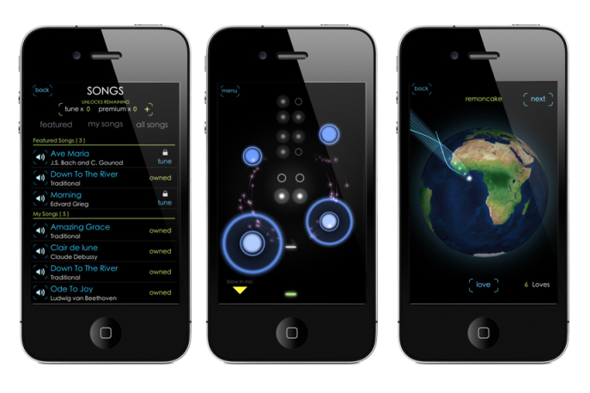
Ocarina2 (iPhone)
Vidéo: http://www.smule.com/ocarina/#prettyPhoto
Notes:
Intérêt: Utilise le micro pour mesurer la vélocité

Slide 48
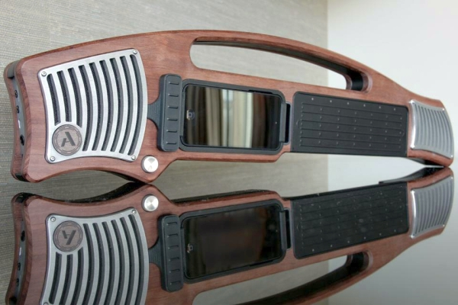
Artiphon
Vidéo: https://www.youtube.com/watch?v=tqKj7GWhIOk
Notes:
Inspiré d’une guitare
Offre un manche composé de boutons tactiles qui font allusion aux frets de la guitare
Simule des cordes
Téléphone: sert essentiellement de séquenceur pour transformer les messages midi en son

Slide 49
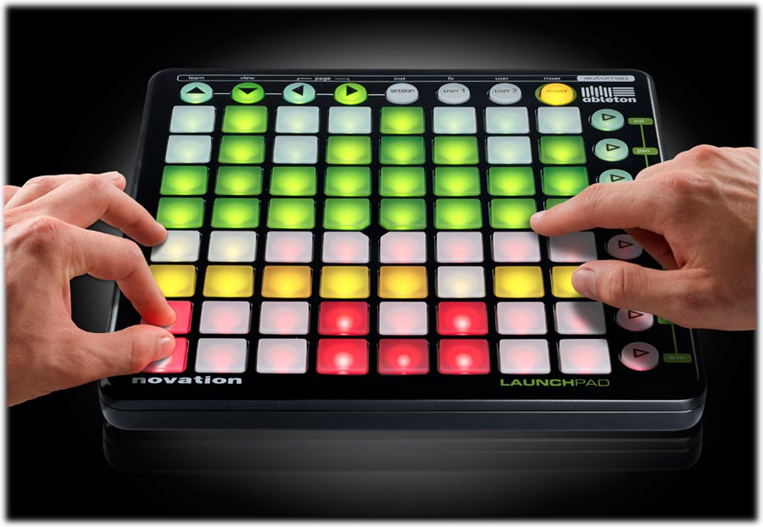
Ableton / Novation Launchpad
(une sorte de DJ Pad)
https://www.ableton.com/en/products/controllers/launchpad/ ; https://www.youtube.com/watch?v=du-tt5tZimY&t=10s ;
http://www.youtube.com/watch?v=7_GQDpKccbQ ;
http://www.youtube.com/watch?v=yXLL46xkdlY

Slide 50


Optimus
http://computer.howstuffworks.com/keyboard.htm/printable
http://www.artlebedev.com/everything/optimus/

Slide 51
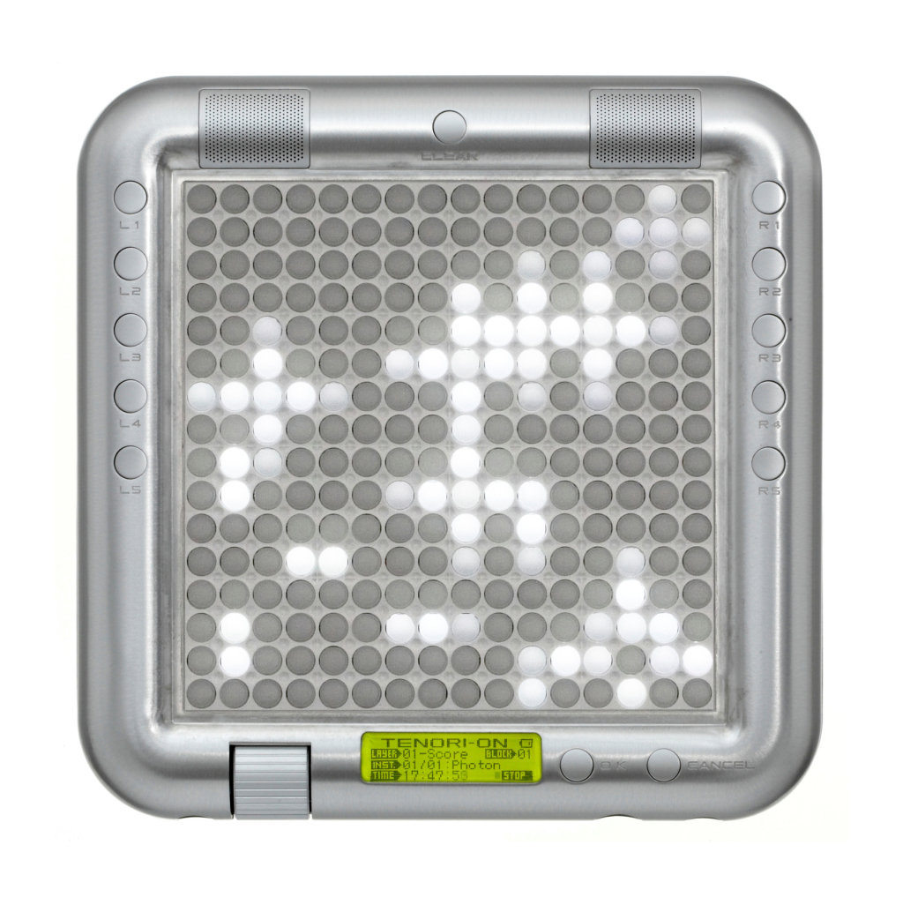
Tenori-on
Vidéo: http://www.youtube.com/watch?v=_SGwDhKTrwU
Notes:
- De base, se comporte comme une mesure d’un piano-roll
- Supporte plusieurs autres formes et patrons qui permettent de générer des effets (ex: séquences préprogrammées)

Slide 52
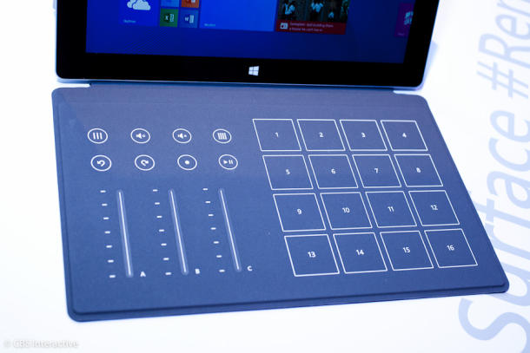
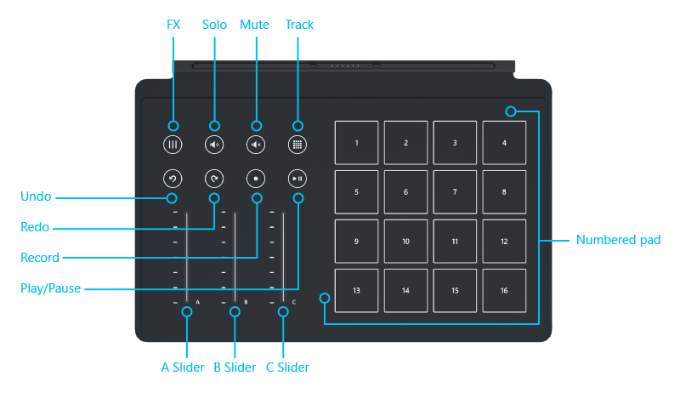
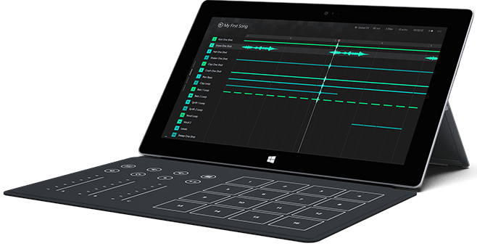
Microsoft Surface Music Kit

Slide 53
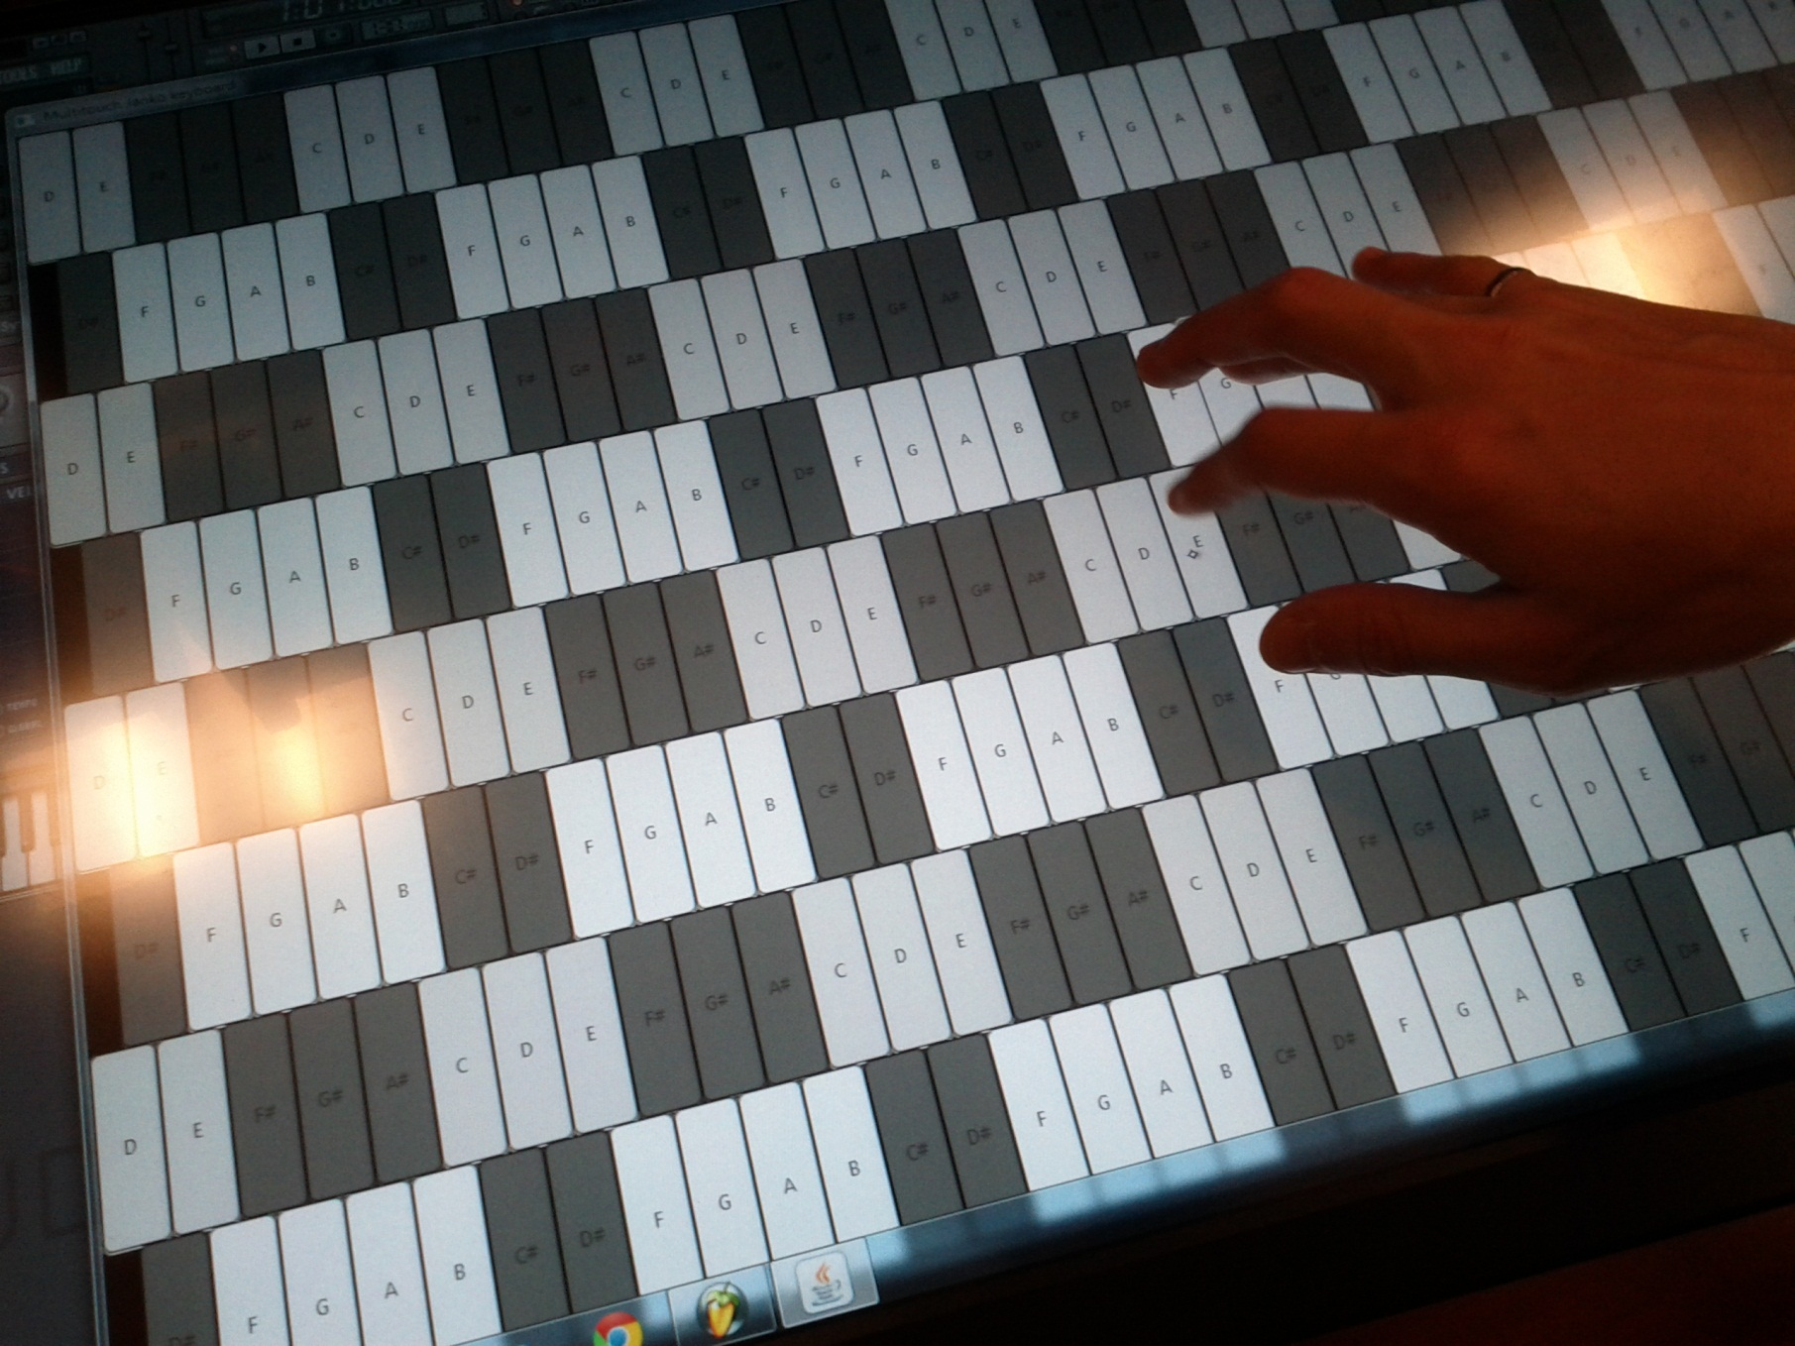
Claviers isomorphiques
Notes:
Démo réalisée par Jean-François IM et François Cabrol du laboratoire multimédia – étudiants à la maîtrise
Intérêt: permet de transposer sans changer de doigté
- Parler également le concept des claviers symétriques

Slide 54
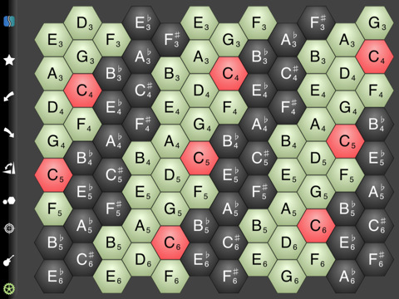
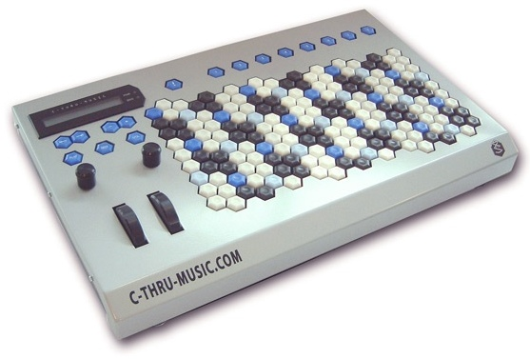
Claviers isomorphiques
Axis Keyboard
Application Musix pour iPad

Slide 55
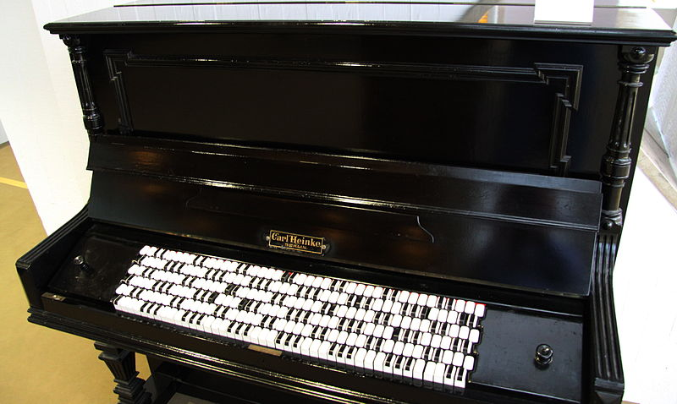
Piano isomorphique!
Source: http://en.wikipedia.org/wiki/Janko_keyboard
Vidéo: https://www.youtube.com/watch?v=NqCsEcNeswk

Slide 56
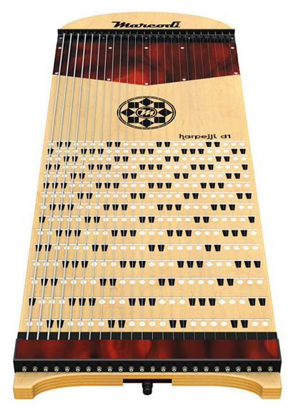
Harpejji
Vidéo: http://www.youtube.com/watch?v=2CrjvsJAkBs
Notes:
Propose un clavier isomorphique combiné à des cordes frappées (tapping)
Descendant de la guitare électrique
Intérêt:
- Un seul doigt pour produire une note
- Inspiré du piano – relativement facile à apprendre
- Son naturel des cordes mais électrifié (pick-ups sur chaque corde)
The harpejji is a member of a small family of stringed musical instruments known as tapping instruments. Tapping instruments are descendents of the electric guitar but are optimized for a style of playing that involves tapping on the strings to produce a note. One of the primary benefits of this style of playing is that it only requires one finger to make each note, unlike strumming which requires at least one finger on each hand to make a note.
By freeing up more fingers, the player has the freedom to play arrangements that are physically too difficult to play with the more traditional playing techniques. Unlike all other commercially available tapping instruments, the harpejji has a keyboard-inspired playing interface that many will find easier to learn, more comfortable to play and more interesting to explore.
The harpejji is played on a stand, horizontally or on a slight incline or decline. A decline position allows the audience to see more of your playing, whereas an incline position makes it easiest to reach the top frets.

Slide 57
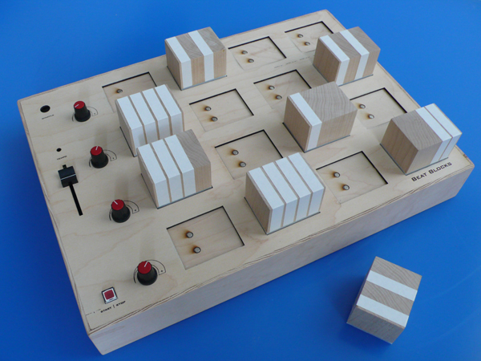
Beat blocks
Vidéo: http://www.youtube.com/watch?v=Jug3iYAuJes
Notes:
Type de bloc permet de préciser le rythme
La case (horizontal) détermine le temps de la mesure et (vertical) la note ou l’instrument dans le cas des percussions
Le type de bloc détermine la position et la durée des notes
Permet de créer des rythmes complexes sans trop de connaissance en musique
Créé par des amateurs de musique

Slide 58
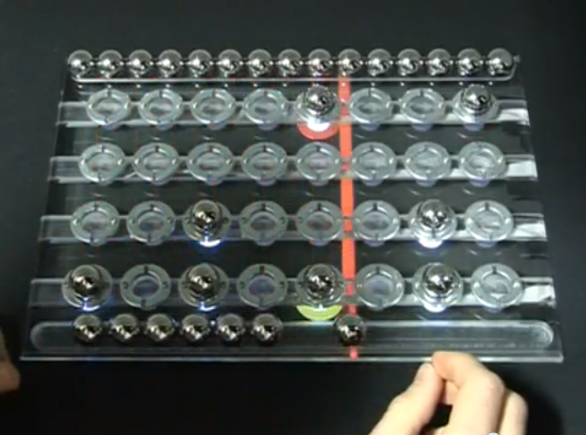
Beat bearing
Vidéo: http://www.youtube.com/watch?v=wreP8FMupyM
Notes:
Concept semblable avec des billes
Développé par Peter Bennett pour son PhD. À l’Université Queens de Belfast

Slide 59

Leap Motion
Exemple 1: https://www.youtube.com/watch?v=3yfDFzgy2FY
Exemple 2: https://www.youtube.com/watch?v=TjF8JN5aVfc

Slide 60
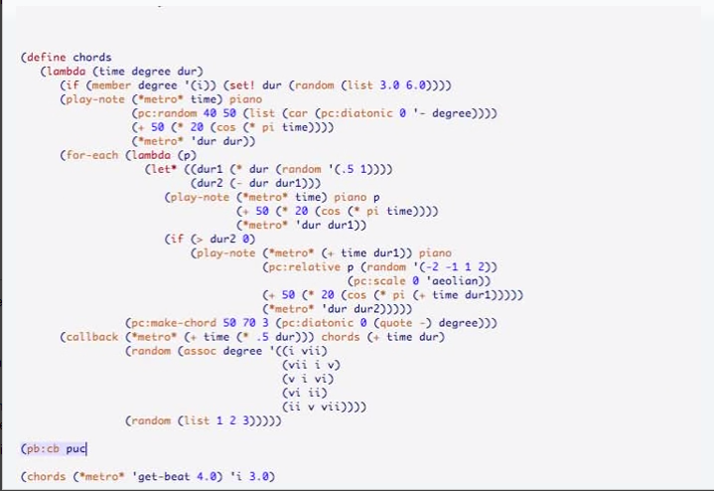
Live coding
Vidéo: http://en.wikipedia.org/wiki/Live_coding
Notes:
Permet de générer en temps réel de la musique en fonction d’un code écrit dynamiquement

Slide 61
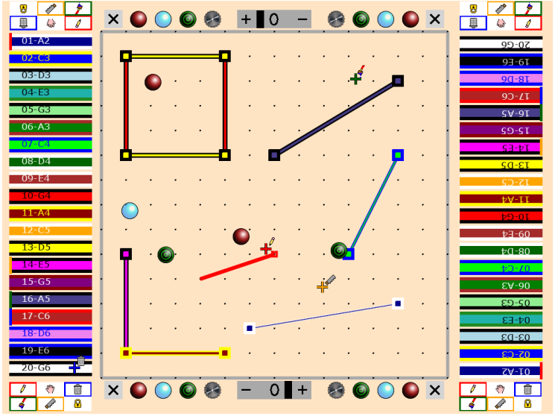
Wall Balls
Vidéo: http://www.youtube.com/watch?v=qQmSwuj7DZw
Notes:
Simulation physique
Musique générée aléatoirement par des billes qui frappent des “murs” dessinés par les utilisateurs.
La couleur représente la hauteur de la note
Peut également forcer des notes en appuyant sur les extrémités des murs
Contrôle sur le nombre de billes et leur vitesse
Résultat semblable à Pong ou Arkanoid
Projet de l’université du Manitoba – Publication à NIME 09 (New Interfaces for Musical Expression)

Slide 62
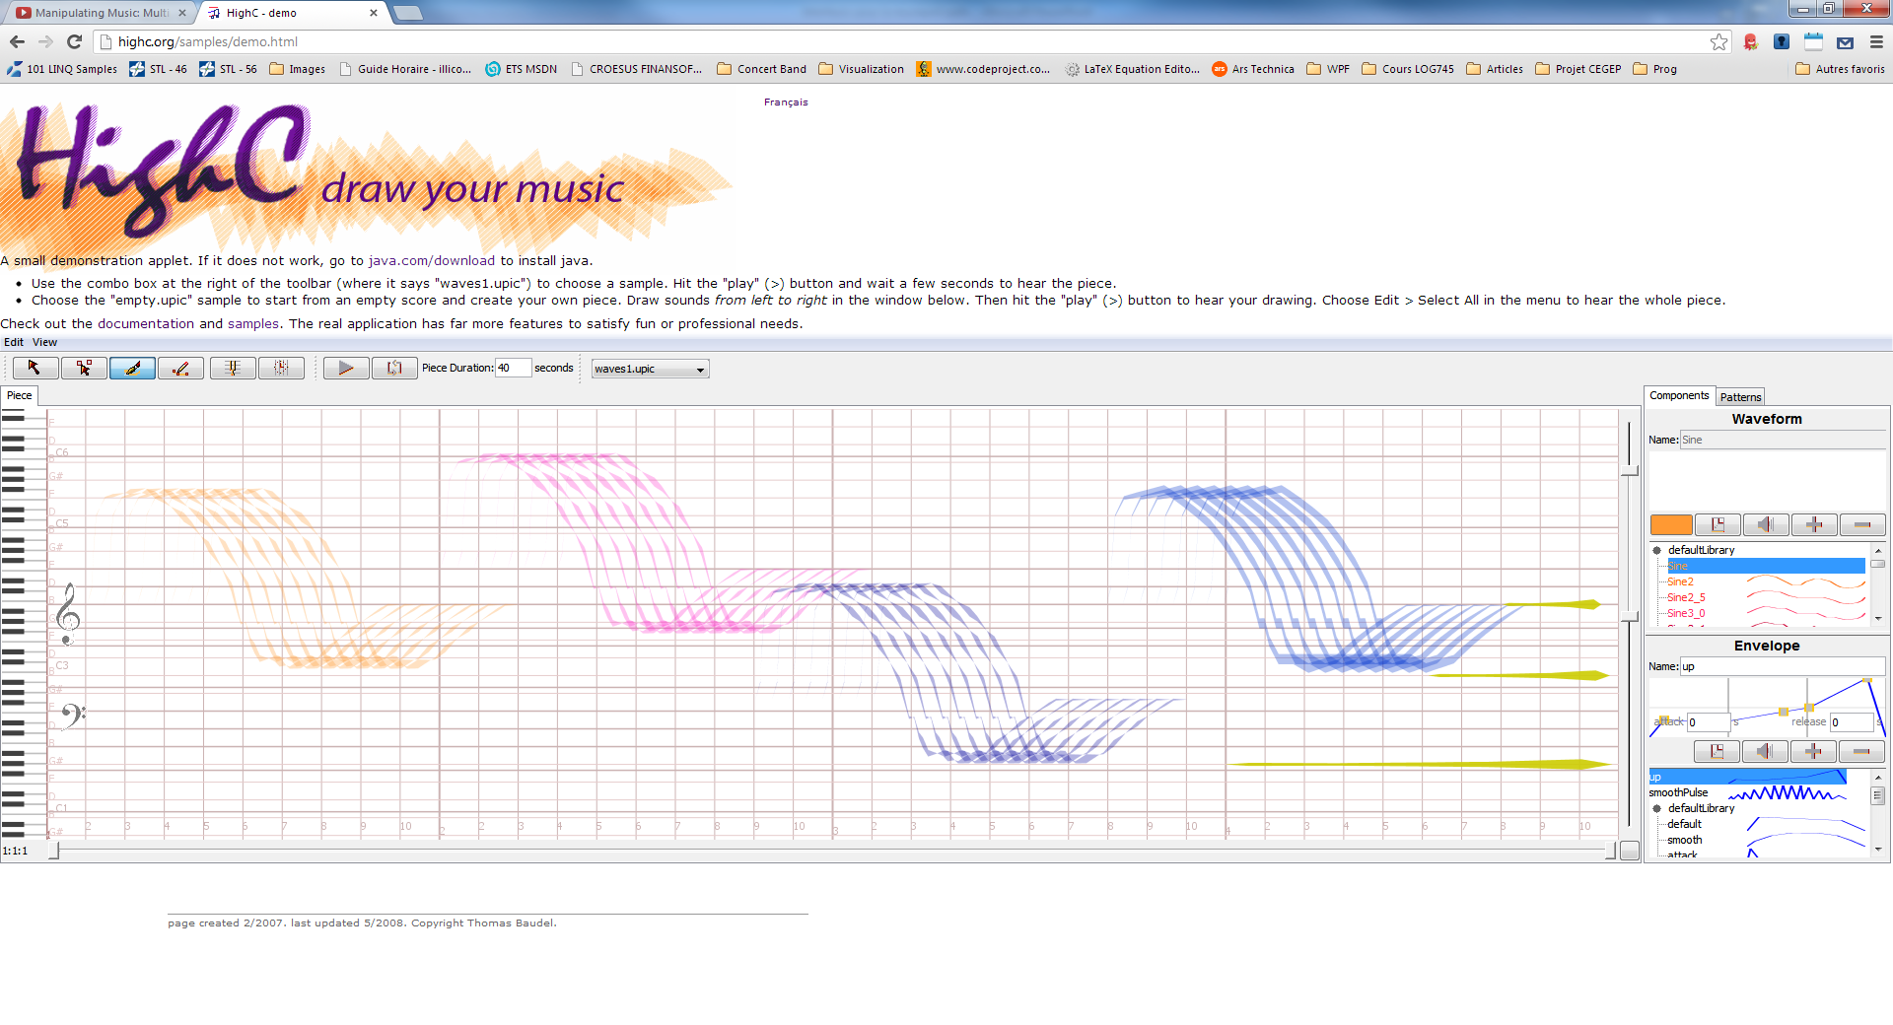
HighC - Draw your music
Démo: http://highc.org/samples/demo.html
Notes:
Fait référence à “I see”
Développé par Thomas Baudel, chercheur pour IBM
Inspiré d’un modèle développé par Iannis Xenakis (projet UPIC) dans les années 80
Concept semblable au pianoroll
Permet de générer de la musique avec des dessins

Slide 63
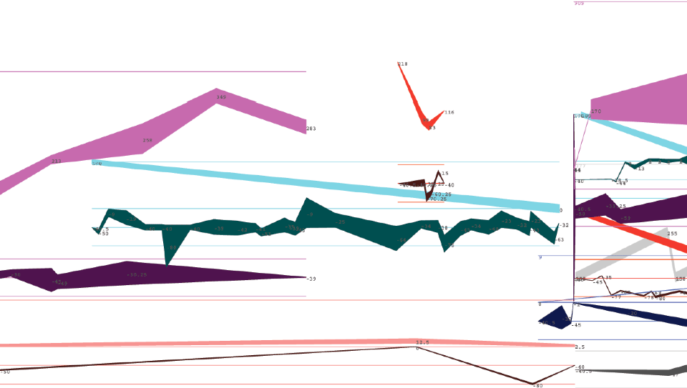
Graphic Notation
Vidéo: http://www.youtube.com/watch?v=71hNl_skTZQ
Notes:
Graphic notation is the representation of music through the use of visual symbols outside the realm of traditional music notation. Graphic notation evolved in the 1950s, and it is often used in combination with traditional music notation.^{[1]} Composers often rely on graphic notation in experimental music, where standard musical notation can be ineffective.
Premiers auteurs: Roman Haubenstock-Ramati, Mauricio Kagel, György Ligeti,Krzysztof Penderecki, Karlheinz Stockhausen, and Iannis Xenakis, as well as the works of experimental composers such as Earle Brown, John Cage, Morton Feldman, and Christian Wolff during the 1950s and 60s.
Encore très utilisé

Slide 64
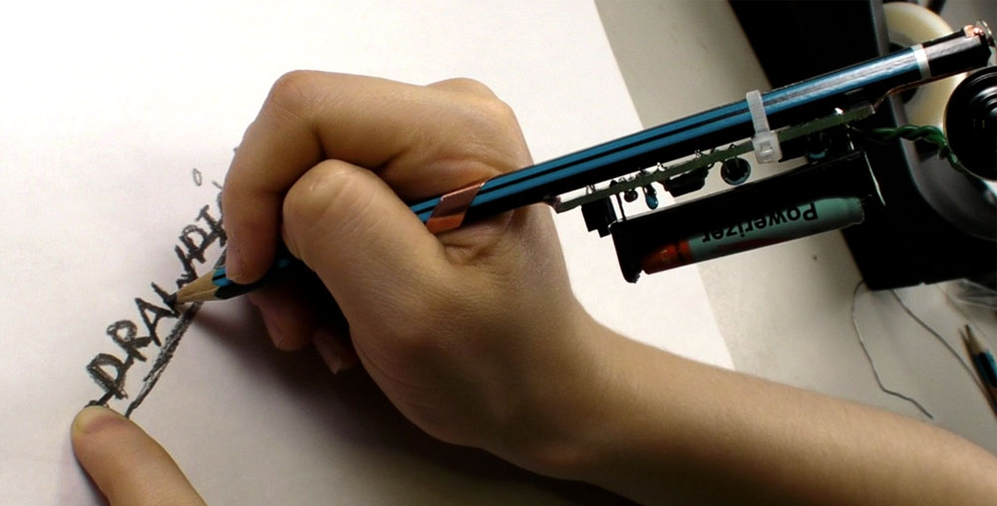
Drawdio
Vidéo: http://www.youtube.com/watch?v=PV_w38ldZaE
Notes:
Projet du Media Lab du MIT
Utilise la conductivité électrique pour générer de la musique
Dès qu’un objet est conducteur, il est possible de générer de la musique

Slide 65
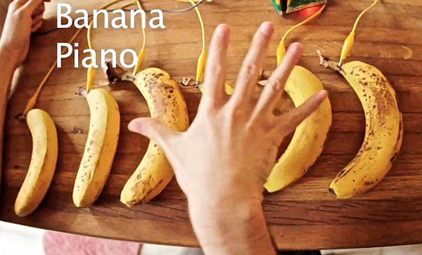
MaKey MaKey
http://www.youtube.com/watch?v=rfQqh7iCcOU
http://www.youtube.com/watch?v=wkPt9MYqDW0

Slide 66
Projets du groupe IDMIL – Université McGill
Les Gestes http://vimeo.com/54022254#
T-Stick http://vimeo.com/47134373#
FM Gloves https://www.youtube.com/watch?v=c9a33VViU2w
T-Box https://www.youtube.com/watch?v=gnSgVQEYlss
The Rulers https://www.youtube.com/watch?v=BtzEb6QiTXI
Vidéo: https://www.youtube.com/watch?v=-Dqvf1CXPWg

Slide 67
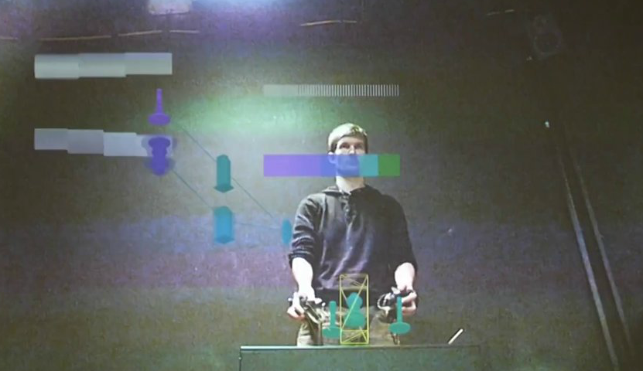
Réalité virtuelle / Jeux vidéos
Détails: http://hitmuri.net/index.php/Main/HomePage
Notes:
Projets de Florent Berthaut - Université de Bordeau
- Utilise des interactions avec des environnements virtuels pour générer de la musique (intersections avec des objets virtuels, etc.)
- Jeux vidéo: utilise des paramètres dérivés de l’interaction multijoueurs avec l’environnement dans un jeu vidéo de type “shooter”

Slide 68
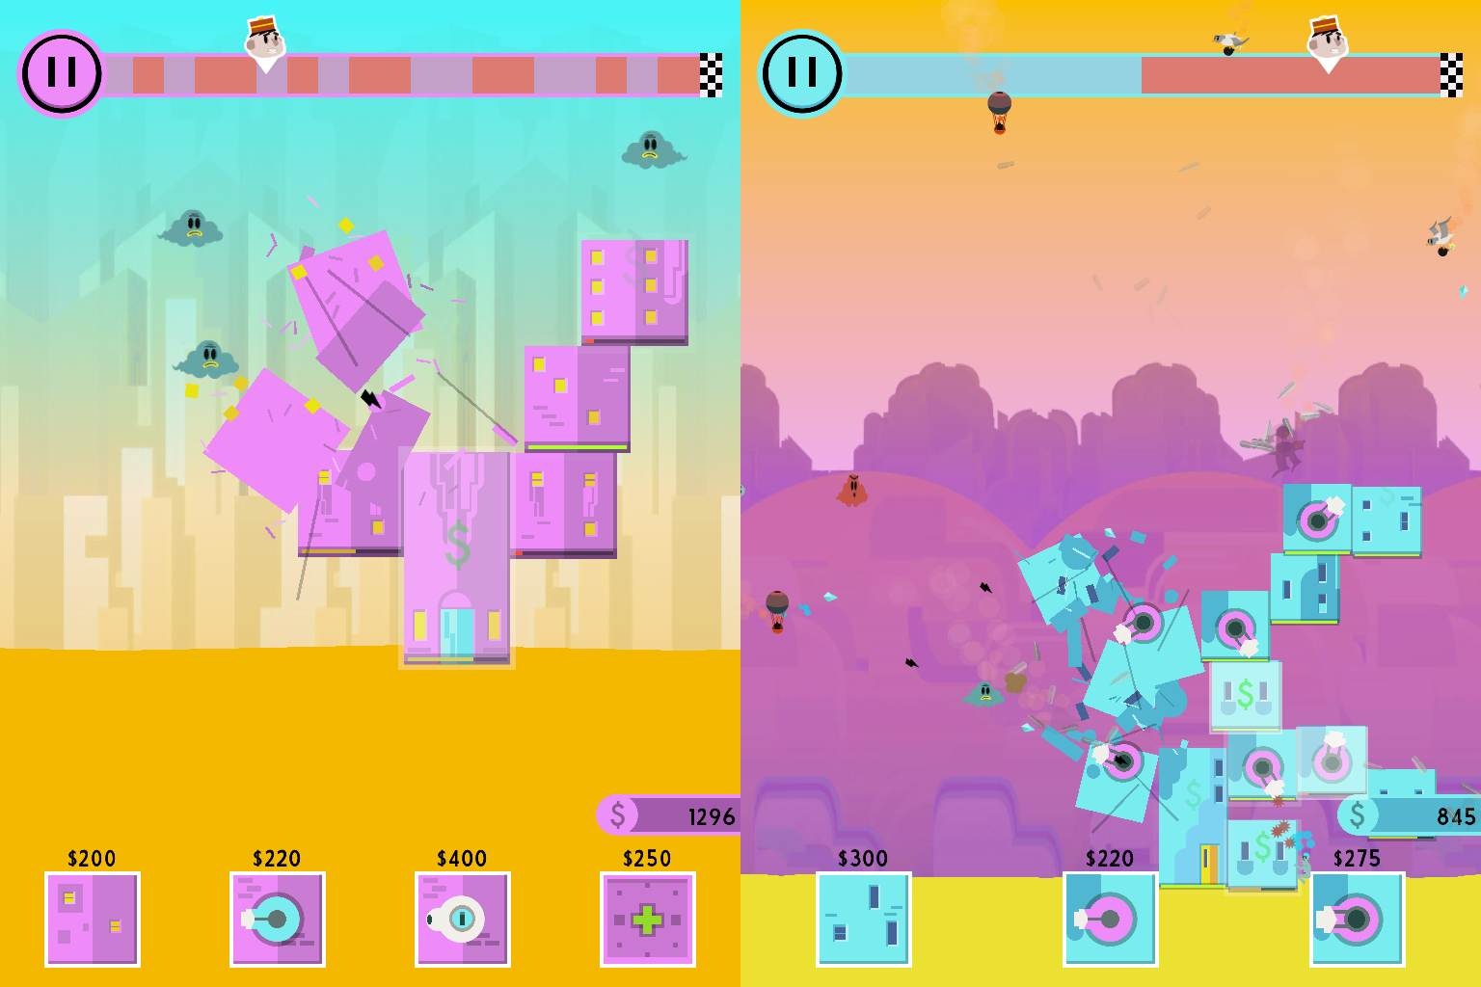
Bad Hotel: jeu vidéo avec musique générative
https://www.youtube.com/watch?v=zt2EtE47GiA

Slide 69
D’autres jeux vidéo conçus autour de la musique
Pulse de Cipher Prime (pour iPad) https://www.youtube.com/watch?v=76tfNLVcPWI
Patapon https://www.youtube.com/watch?v=DHw54llgZXY
REZ https://www.youtube.com/watch?v=2JGEP0xmlBk
Child of Eden https://www.youtube.com/watch?v=8tXJ9BzqHic
Crypt of the Necrodancer

Slide 70
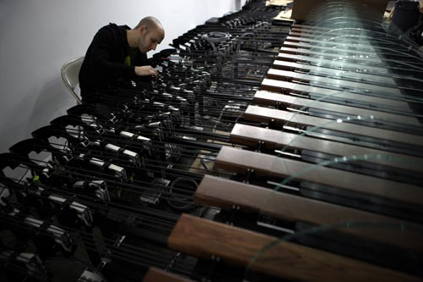
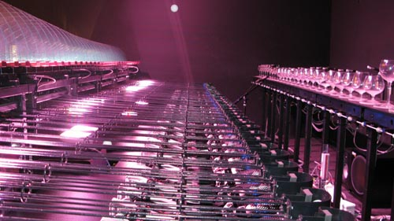
Sound sculpture
Projet: http://www.coolhunting.com/culture/absolut-machine.php
Vidéo: http://www.youtube.com/watch?v=5zbFVfEGwnw
Notes:
“Machine à musique” qui reproduit des sons grâce à des billes qui sont lancées sur des lattes de xylophone, des pièces de métal qui frottent sur des coupes de cristal, etc.
Générateur qui crée de la musique à 4 voix basé sur un patron entrée via un clavier
Created by Dan Paluska and Jeff Lieberman, it needs to be experienced. Play the instrument though the DOS-like Absolut Machines and if you're in the NY area be sure to check it out live and in person. More images after the jump

Slide 71

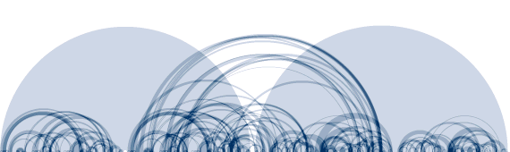
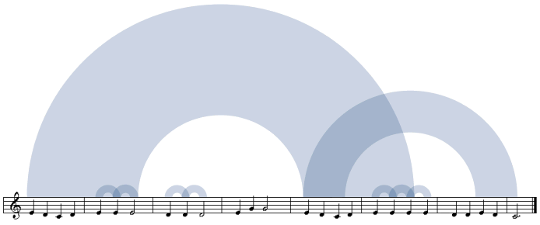
The Shape of Song
Détails: http://www.turbulence.org/Works/song/
Notes:
Gauche -> Madona – Like a Prayer – Style pop
Droite -> Bach – Golberg Variations – Forme AABB
Créé par Martin Wattenberg – Artiste de New York – Très connu pour ses oeuvres en visualisation, notamment Map of the Market. Ph.D. de Berkeley

Slide 72
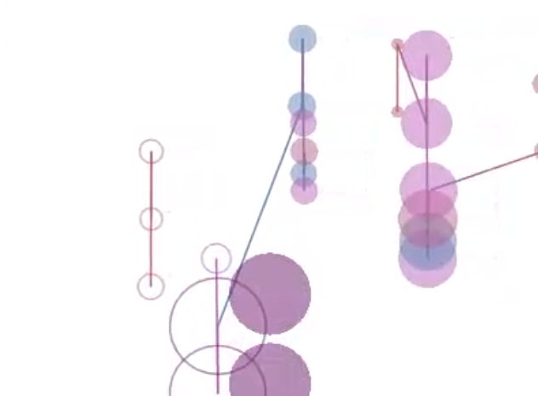
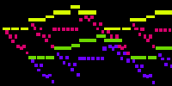
Music Animation Machine
Vidéo: http://www.youtube.com/watch?v=_PhathoNcXM
Notes:
Projet de Stephen Malinowski - American composer, pianist,inventor, educator, and software engineer.
Travaille sur le projet depuis 1974
Variante: Ray Burgemeestre (cercles) -

Slide 73

What different sorting algorithms sound like
Vidéo: http://www.youtube.com/watch?v=t8g-iYGHpEA
Notes:
Projet de Kanał użytkownika andrut
Aucun détail sur cette personne, mais visu intéressante

Slide 74

Celeste Motus
Vidéo: http://vimeo.com/7364665
Notes:
Pedro Mari and Natan Sinigaglia, connu sous le nom de Abstract Birds – Artistes visuels
Spécialisé dans la génération simultanée d’images abstraites et de musique

Slide 75


Narratives 2.0
Détails: http://www.matthiasdittrich.com/projekte/narratives/visualisation/index.html
Notes:
Musique segmentée en canaux. Chaque canal est représenté par une ligne (distributed fanlike). Les canaux s’éloignent du centre avec le temps. L’angle de la ligne varie en fonction de la fréquence des sons. Les fréquences qui atteignent un “haut niveau” sont colorées en orange.
Matthias Dittrich - Étudiant au baccalauréat - University of Applied Sciences Potsdam (Amsterdam)

Slide 76
Des survols de visualizations de musique
https://scholar.google.ca/scholar?q=cantareira+nonato+paulovich+moshviz+visualize+music+elements
Chapitre 2 dans le mémoire de maîtrise de Wing Y. Chan, “Visualizing the semantic structure in classical music works”, 2009, http://hdl.handle.net/1783.1/5975 ; http://www.cse.ust.hk/~wallacem/winchan/research/thesis-winnie.pdf ; http://lbezone.ust.hk/bib/b1041211
http://www.visualcomplexity.com/vc/blog/?p=811
http://www.quora.com/Ethan-Hein/Posts/Visualizing-music
http://llllllll.co/t/experimental-music-notation-resources/149

